Slide 1

4 序列的应用
主讲人：范丽亚

Slide 2
字典（dictionary）
元组（tuple）
列表（list）
集合（set）
序列
字符串

Slide 3

序列

Slide 4
序列是一块用于存放多个值的连续内存空间，并且按一定顺序排列，可以通过索引取值。
Python序列类似于其他语言中的数组，但功能要强大很多。
Python中常用的序列结构有列表、元组、字符串，字典、集合及range等对象也支持很多类似的操作。

Slide 5
索引
序列相加
检查某个元素是否是序列的成员
1
3
5
切片
乘法
计算序列的长度、最大值和最小值
2
4
6

Slide 6

4.1.1索引
列表中每一个元素都有一个编号，也称为索引。
列表、元组、字符串支持双向索引，第一个元素下标为0，第二个元素下标为1，以此类推；最后一个元素下标为-1，倒数第二个元素下标为-2，以此类推。

Slide 7
通过索引可以访问序列中的任何元素。
verse = ["春眠不觉晓","Python不得了","夜来爬数据","好评知多少"]
print(verse[2])
print(verse[-1])
输出结果？

Slide 8
4.1.2 切片
切片是Python序列的重要操作之一，适用于列表、元组、字符串、range对象等类型。
通过切片操作可以生成一个新的序列，使用方法：
sname[start : end : step]
sname：序列名称
start：切片的开始位置（包括该位置），如果不指定，默认为0
end：切片的截至位置（不包括该位置），如果不指定，默认为序列长度
step：切片步长，如果省略，默认为1
省略步长时，最后一个冒号也可以省略
似曾相识？

Slide 9
4.1.2 切片
切片操作不会因为下标越界而抛出异常，而是简单地在列表尾部截断或者返回一个空列表，代码具有更强的健壮性。
>>> aList = [3, 4, 5, 6, 7, 9, 11, 13, 15, 17]
>>> aList[::]
[3, 4, 5, 6, 7, 9, 11, 13, 15, 17] #返回包含所有元素的新列表
>>> aList[::-1]
[17, 15, 13, 11, 9, 7, 6, 5, 4, 3] #逆序的所有元素
>>> aList[::2]
[3, 5, 7, 11, 15] #偶数位置，隔一个取一个

Slide 10
4.1.2 切片
>>> aList = [3, 4, 5, 6, 7, 9, 11, 13, 15, 17]
>>> aList[1::2]
[4, 6, 9, 13, 17] #奇数位置，隔一个取一个
>>> aList[3::]
[6, 7, 9, 11, 13, 15, 17] #从下标3开始的所有元素
>>> aList[3:6]
[6, 7, 9] #下标在[3, 6)之间的所有元素
>>> aList[0:100:1]
[3, 4, 5, 6, 7, 9, 11, 13, 15, 17] #前100个元素，自动截断

Slide 11
4.1.2 切片
>>> aList = [3, 4, 5, 6, 7, 9, 11, 13, 15, 17]
>>> a[100:]
[] #下标100之后的所有元素，自动截断
>>> x[100]
IndexError: list index out of range #直接使用下标访问会发生越界

Slide 12
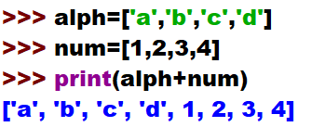
4.1.3 序列相加
Python支持两种相同类型的序列相加操作，即将两个序列进行连接，不会去除重复的元素。
相同类型的序列是指同为列表、元组、集合等，序列中的元素类型可以不同。

Slide 13
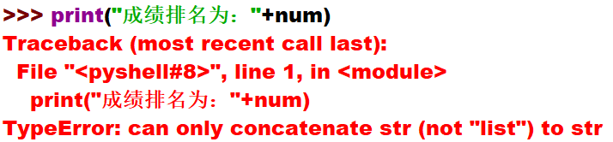
4.1.3 序列相加
注意：不能将列表和元组相加，也不能将列表和字符串相加。

Slide 14
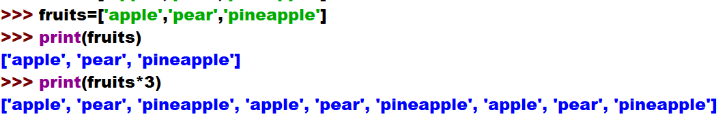
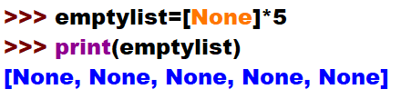
4.1.4 序列乘法
使用数字n乘以一个序列会生成一个新的序列，新序列的内容为原来序列被重复n次的结果。

Slide 15

4.1.5 检查某个元素是否是序列的成员
使用in关键字检查某个元素是否为序列的成员，即检查某个元素是否在某个序列中。
语法格式：
value in sequence
value表示要检查的元素
sequence表示指定的序列

Slide 16
4.1.6 计算序列的长度、最大值和最小值
使用in关键字检查某个元素是否为序列的成员，即检查某个元素是否在某个序列中。
语法格式：
value in sequence
value表示要检查的元素
sequence表示指定的序列

Slide 17
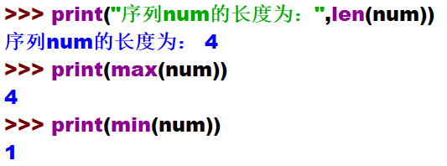
4.1.6 计算序列的长度、最大值和最小值
使用len()函数计算序列的长度，即返回序列包含多少个元素
使用max()函数返回序列中的最大元素
使用min()函数返回序列中的最小元素

Slide 18
4.2 列表（list）

Slide 19
4.2 列表
列表是由一系列按特定顺序排列的元素组成的，是Python中内置的有序可变序列。
形式上：列表的所有元素放在一对中括号“[]”中，并使用逗号分隔开；
内容上：一个列表中的数据类型可以各不相同，可以同时分别为整数、实数、字符串等基本类型，甚至是列表、元组、字典、集合以及其他自定义类型的对象。
当列表元素增加或删除时，列表对象自动进行扩展或收缩内存，保证元素之间没有缝隙。

Slide 20
遍历列表
列表推导式
列表的创建和删除
对列表进行统计计算
添加、修改和删除列表元素
二维列表的使用
访问列表元素
对列表进行排序

Slide 21

4.2.1 列表的创建和删除
1
使用赋值运算符直接创建列表
2
创建空列表
3
创建数值列表

Slide 22
4.2.1 列表的创建和删除
使用赋值运算符直接创建列表
Listname = [element1,element2,…,elementn]
例如:
num=[10,20,30,[40,50,60],70]
untitle=[1, 'apple', 2, 'boy', 3, 'cat',4, ‘dog’]
注意：使用列表时，虽然可以将不同类型的数据放入到同一个列表中，但通常情况下，我们不这样做，而是在一个列表中只放入一种类型的数据，这样可以提高程序的可读性。

Slide 23
4.2.2 创建空列表
在python中，可以创建空列表，备以后程序扩充使用
emptylist = []

Slide 24
4.2.3 创建数值列表
在python中，数值列表很常用，例如：记录学生成绩，记录游戏中每个角色的位置、各个玩家的得分情况等
可以使用list()函数直接将range()函数循环出来的结果转换为列表。用法：
List(data)
data类型可以是range对象、字符串、元组等

Slide 25
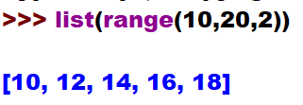
4.2.3 创建数值列表
Eg：创建一个10-20之间（不包括）的所有偶数的列表

Slide 26
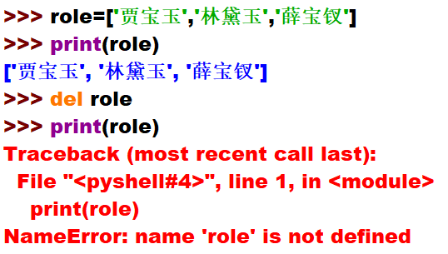
4.2.4 删除列表
已创建的列表不再使用时，可以使用del语句将其删除。
语法格式：
del listname
del语句在实际开发中
并不常用。因为python
自带的垃圾回收机制会
自动销毁不用的列表。

Slide 27
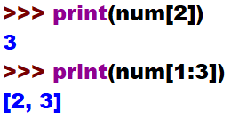
4.2.5 访问
列表元素
1
直接使用print()函数输出
2
索引
3
切片

Slide 28
4.2.5 访问列表元素
实例：输出每日一贴
在IDLE中创建一个名称为tips.py的文件，在文件中导入日期时间类，然后定义一个列表（保存7条励志格言作为每日一贴内容），再获取当前的星期，将当前的星期作为列表的索引，输出元素内容。

Slide 29
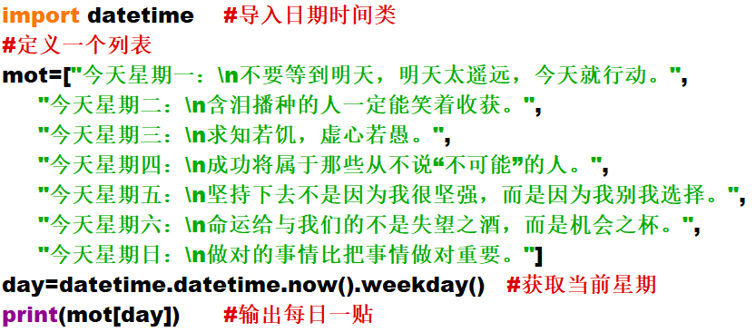
4.2.5 访问列表元素
实例：输出每日一贴
在IDLE中创建一个名称为tips.py的文件，在文件中导入日期时间类，然后定义一个列表（保存7条励志格言作为每日一贴内容），再获取当前的星期，将当前的星期作为列表的索引，输出元素内容。
weekday()是从日期时间对象中获取星期，其值为0~6中的一个，0代表星期一，1代表星期二，依次类推

Slide 30
4.2.6 遍历列表

Slide 31
1
直接使用for循环
2
使用for循环和enumerate()函数

Slide 32
4.2.6 遍历列表
1. 直接使用for循环
格式：
for item in listname:
#输出item
Item用于保存获取到的元素值，要输出元素内容时，直接输出该变量即可。

Slide 33
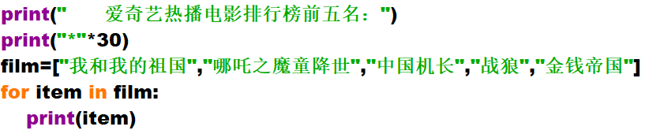
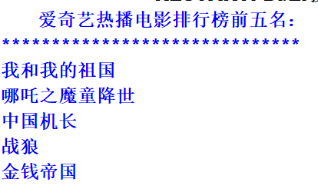
4.2.6 遍历列表
Eg: 输出爱奇艺热播电影排行榜前五名

Slide 34
4.2.6 遍历列表
2.使用for循环和enumerate()函数
格式:
for index,item in enumerate(listname):
# 输出index和item
index用于保存元素的索引
item用于保存获取到的元素值
Listname为列表名称

Slide 35
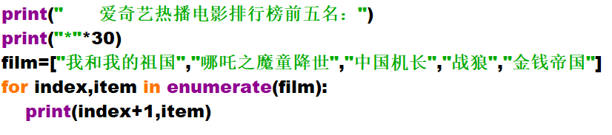
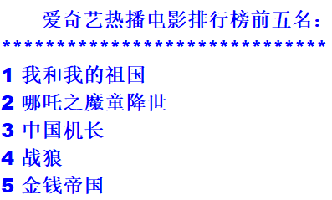
4.2.6 遍历列表
Eg：输出热播电影索引和电影名称

Slide 36
4.2.7 添加、修改和删除列表元素

Slide 37
添加元素
方法1：使用“+”号将两个序列连接（执行速度慢）
方法2：使用列表对象的append()方法在列表末尾追加元素
格式：
listname.append(obj)
listname为要添加元素的列表名
obj为要添加到列表末尾的对象

Slide 38
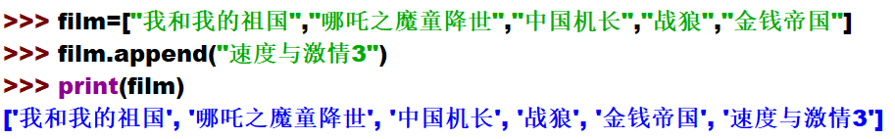
添加元素
Eg：
多学两招：
insert()方法可以向列表中指定位置添加元素（执行效率没有append()高，所以不推荐使用）

Slide 39
添加元素
方法3：使用extend()方法将一个列表的全部元素添加到另一个 列表
格式：
listname.extend(seq)
listname为原列表
seq为要添加的列表

Slide 40
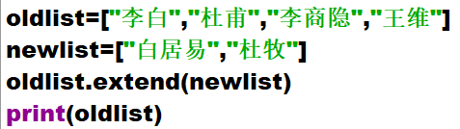
添加元素

Slide 41
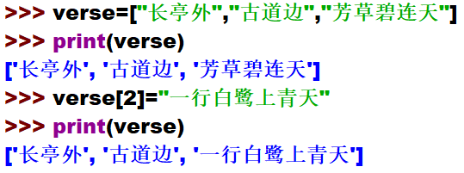
修改元素
通过索引获取列表元素，为其重新赋值即可

Slide 42
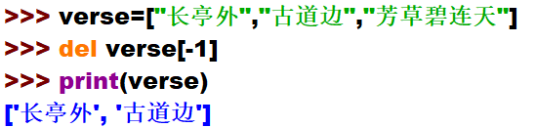
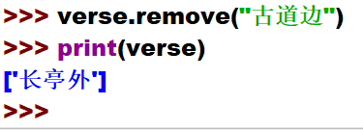
删除元素
方法1：根据索引删除——使用del语句
方法2：根据元素值删除——使用remove()方法

Slide 43
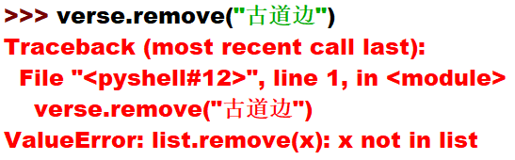
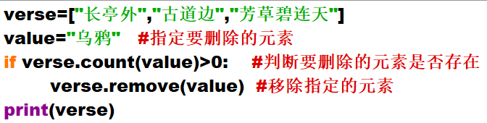

删除元素
使用remove()方法时，如果指定元素不存在，会出现错误信息。
因此，在删除前，最好先判断该元素是否存在。
count()方法用于判断指定元素出现的次数，返回结果为0时，表示不存在该元素。

Slide 44
4.2.8 列表的统计和计算
例：定义一个保存20名同学高等数学成绩的列表，做以下统计和计算：
1）统计100分人数
2）计算班级高等数学平均成绩
3）将成绩按降序排列
4）统计高于85分的成绩人数，并输出对应成绩
5）统计不及格人数，并输出不及格的成绩

Slide 45
对列表进行统计计算

Slide 46
1
使用列表对象的sort()方法
2
使用内置的sorted()函数

Slide 47
对列表进行排序

Slide 48
列表推导式

Slide 49
[概念]
列表推导式可以快速生成一个列表，或者根据某个列表生成满足指定需求的列表。

Slide 50
二维列表的使用

Slide 51
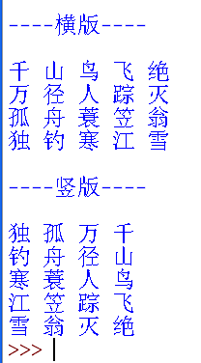
4.4.5 二维列表
例：分别使用横版和竖版输出古诗

Slide 52
元组（tuple）

Slide 53
4.3 元组
元组是由一系列按特定顺序排列的元素组成的，是不可变序列。
形式上：元组的所有元素放在一对“()”中，并使用逗号分隔开；
内容上：可放入整数、实数、字符串、列表、元组等任何类型的内容。
元组通常用于保存程序中不可修改的内容。

Slide 54
元组的创建和删除
修改元组元素
元组与列表的区别
元组推导式
1
3
5
访问元组元素
4
2

Slide 55
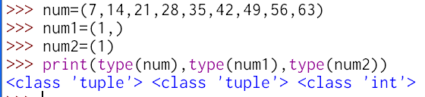
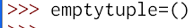
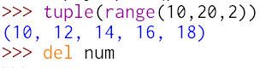
1
使用赋值运算符直接创建元组
2
创建空元组
空元组可用在为函数传递一个空值或返回空值时
3
创建数值元组

Slide 56
访问
元组元素

Slide 57
1
直接使用print()函数输出
2
索引
3
切片
方法与列表相同

Slide 58
4.3 元组的应用
例：为咖啡店设计咖啡价目信息名单

Slide 59
修改元组
元素

Slide 60
修改元组元素
元组是不可变序列，所以不能对元组的单个元素进行修改。
但是元组也不是完全不能修改，可以对元组进行整体重新赋值，建议使用列表。
例如：咖啡店新到拿铁咖啡，请为咖啡店产品单进行更新

Slide 61
元组推导式

Slide 62
[概念]
元组推导式可以快速生成一个元组，或者根据某个元组生成满足指定需求的元组。

Slide 63
例：生成一个包含10个随机数的生成器对象，将其转化为元组并输出。
import random
randomnumber=(random.randint(10,100) for i in range(10))
randomnumber=tuple(randomnumber)
print("转换后：",randomnumber)

Slide 64
元组与列表的区别

Slide 65
元组
列表
不可变序列
（不能添加、修改和删除元素，可以整体替换）
可变序列
（随时添加、修改或者删除）
支持切片的操作
（只能访问元组中的元素）
支持切片的操作
（可以访问、修改元组中的元素）
元组访问速度快
列表访问速度慢
元组可以作为字典键
不能作为字典的键

Slide 66
集合（set）

Slide 67
可变集合
set
不可变集合
frozenset

Slide 68
[概念]
集合：用于保存不重复元素，最好的应用是去重，因为集合中每个元素都是唯一的。
形式上：所有元素放在一对“{}”中，元素之间用“,”分隔。

Slide 69
集合的创建
集合的交、并和差集运算
1
3
集合的添加和删除
2

Slide 70
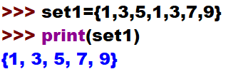
集合的创建
方法1：直接使用{}创建
在创建集合时，如果输入了重复的元素，python会 自动只保留一个。
由于集合是无序的，所以每次输出时元素的排列顺序可能都不相同。

Slide 71
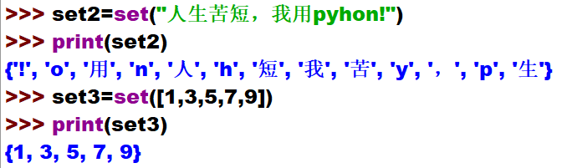
集合的创建
方法2：使用set()函数创建
使用set()函数可以将列表、元组等其他对象转换成集合。

Slide 72
集合的创建
注意：创建空集合时只能用set()实现，而不能只用{}实现。在python中直接使用一对{}表示创建一个空字典。

Slide 73
集合的添加和删除
1.向集合中添加元素
setname.add(element)
setname: 要添加元素的集合
element：要添加元素的内容，只能使用字符串、数字及布尔类型等，不能使用列表、元组等对象

Slide 74
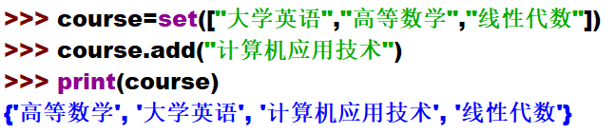
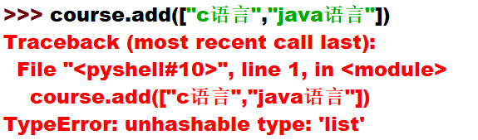
集合的添加和删除

Slide 75
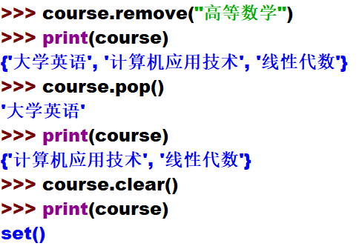
集合的添加和删除
1.向集合中删除元素
可以使用del命令删除整个集合
也可以使用pop()或remove()方法删除一个元素
也可以使用clear()方法清空一个集合，使其变成空集合

Slide 76
集合的交集、并集和差集运算
集合最常用的操作就是交集、并集、差集和对称差集运算。
交集：&
并集：|
差集：-
对称差集：^

Slide 77
集合的交集、并集和差集运算
例题：
输出选择Python语言的学生姓名
输出选择C语言的学生姓名
输出参与选课的全部学生姓名
输出既选择Python语言又选择C语言的学生姓名
输出只选择Python语言没有选择C语言的学生姓名

Slide 78
字典（dictionary）

Slide 79
字典的创建和删除
遍历字典
字典推导式
添加、修改和删除字典元素
1
3
5
通过键值对访问字典
4
2

Slide 80
字典
字典是无序的可变序列，保存的内容是以“键-值对”
的形式存放。字典也称为关联数组或散列表（hash）,是通过键将一系列的值联系起来。
字典的特征：
通过键而不是索引来读取
是任意对象的无序集合
字典是可变的，并且可以任意嵌套
字典中的键必须唯一
字典中的键必须不可变（数字/字符串或元组不能使用列表）

Slide 81
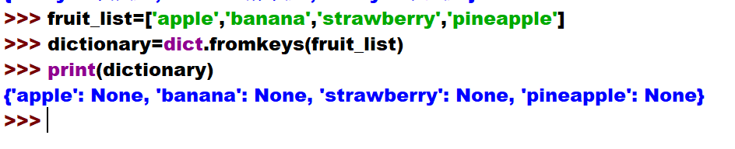
字典的创建和删除
1. 创建空字典
1）通过赋值运算符 dictionary={}
2）通过dic()方法 dictionary=dict()
3）使用dict对象的fromkeys()方法
dictionary=dict.fromkeys(list1)

Slide 82
字典的创建和删除
2. 通过赋值运算符创建字典
创建字典时，在“键”和“值”之间使用冒号分隔，相邻两个元素使用逗号分隔，所有元素放在一对{}中。
语法格式：
dictionary={‘key1’:’value1’,‘key2’:’value2’,…,‘keyn’:’valuen’}
dictionary:字典名称
key1,key2…keyn: 字典的键，必须唯一，不可变
value1,value2…valuen：元素的值，可以是任何数据类型，不是必须唯一的

Slide 83
字典的创建和删除
3. 通过已有数据快速创建字典
1）通过映射函数创建字典
dictionary=dict(zip(list1,list2))
dictionary: 字典名称
zip()函数：将多个列表或元组对应位置的元素组合为元组，
并返回包含这些内容的zip对象。如果想获取元组，
可以将zip对象使用tuple()函数转换为元组；如果
想获取列表，可以使用list()函数将其转换为列表

Slide 84
字典的创建和删除
例：使用映射函数创建一个保存各位同学高等数学成绩的字典

Slide 85
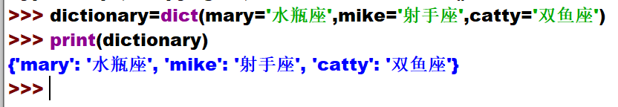
字典的创建和删除
3. 通过已有数据快速创建字典
2）通过给定的“键-值对”创建字典
dictionary=dict(key1=value1,key2=value,…,keyn=valuen)

Slide 86
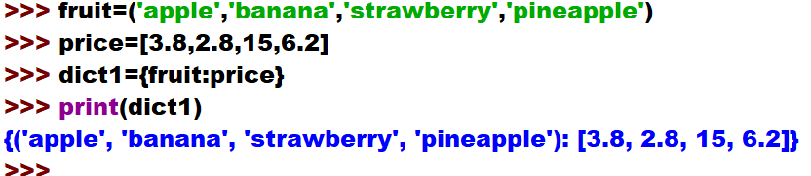
字典的创建和删除
3. 通过已有数据快速创建字典
3）通过已经存在的元组和列表创建字典

Slide 87
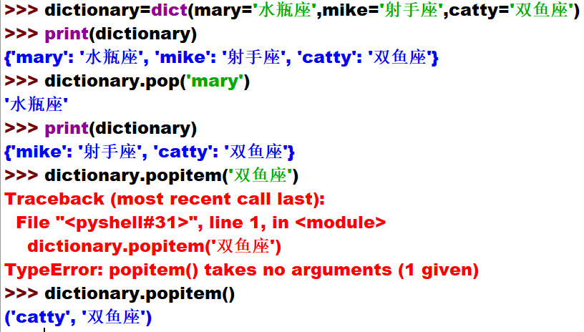
字典的创建和删除
4. 字典的删除
1）del命令删除整个字典
2）clear()方法将原字典
变成空字典
3）pop()方法删除并返回
指定“键”的元素
4）popitem()方式删除并
返回字典中的一个元素

Slide 88
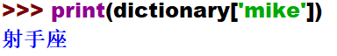
通过键值对访问字典
使用字典时，很少直接输出它的内容，一般需要根据指定的键得到相应的结果。在Python中，访问字典元素可以通过下标的方式实现，这里的下标不是索引号而是键。

Slide 89
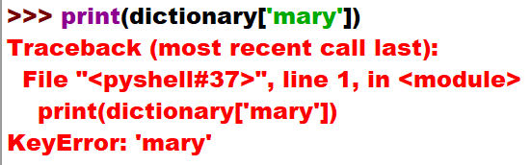
通过键值对访问字典
如果指定的键不存在，会抛出异常。
为避免异常，可使用if语句对不存在的情况进行处理，即设置一个默认值。

Slide 90
通过键值对访问字典
推荐：get()方法获取指定键的值
语法格式：
dictionary.get(key[,default])
dictionary: 要从中获取值的字典
key: 指定的键
default: 可选项，当指定键不存在时，返回默认值
如果省略，则返回None

Slide 91
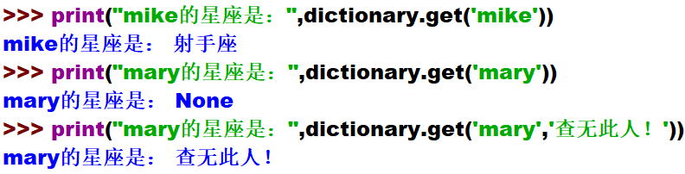
通过键值对访问字典
例：根据星座测试性格特点

Slide 92
字典的创建和删除
遍历字典
字典推导式
添加、修改和删除字典元素
1
3
5
通过键值对访问字典
4
2

Slide 93
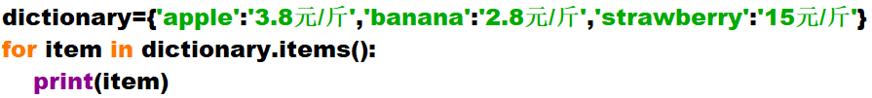
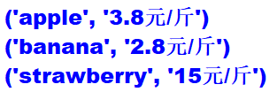
遍历字典
字典是以“键-值对”形式存放数据的，通过遍历可以获取字典中的全部“键-值对”。
使用item()方法可以获取字典的“键-值对”列表：
dictionary.item()

Slide 94

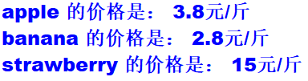
遍历字典
要是想获取具体的每个键和值：

Slide 95
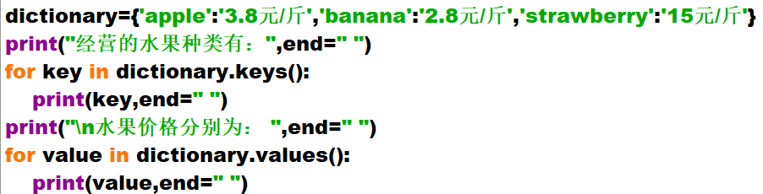

遍历字典
字典对象还提供了values()方法和keys()方法，用来返回字典的“值”和“键”列表。

Slide 96
字典的创建和删除
遍历字典
字典推导式
添加、修改和删除字典元素
1
3
5
通过键值对访问字典
4
2

Slide 97
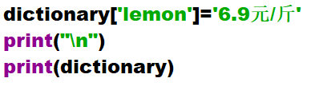
添加、修改和删除字典元素
由于字典是可变序列，所有可以随时在字典中添加“键-值对”。语法格式：
dictionary[key]=value
dictionary: 字典名称
key: 要添加元素的键，必须是唯一的，并且不可变
可以是字符串、数字或元组
value: 元素的值，可以是任何数据类型，不是必须唯一的

Slide 98
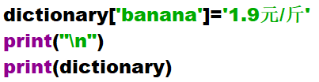
添加、修改和删除字典元素
在字典中，“键”必须是唯一的，如果新添加的元素的“键”重复，那么将使用新的“值”替换原来的“键”的值，相当于修改字典的元素。
例如：再添加一个键为“banana”的元素，设置“值”为“1.9元/斤”。
可见并没有添加一个新的键——“banana”,而是直接对banana的值进行了修改

Slide 99

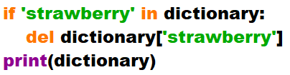
添加、修改和删除字典元素
当字典中的某一个元素不需要时，可以使用del命令将其删除。
例如：删除键为“strawberry”的元素:
为防止删除不存在的键会抛出异常，可修改代码如下：

Slide 100
字典的创建和删除
遍历字典
字典推导式
添加、修改和删除字典元素
1
3
5
通过键值对访问字典
4
2

Slide 101
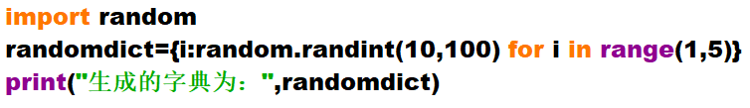
字典推导式
使用字典推导式可以快速生成一个字典，它的表现形式和列表推导式类似。
例如：生成一个包含4个随机数的字典，字典的键使用数字表示

Slide 102
列表、元组、字典
和集合的区别

Slide 103
列表、元组、字典和集合的区别
数据结构 | 是否可变 | 是否重复 | 是否有序 | 定义符号
列表（list） | 可变 | 可重复 | 有序 | []
元组（tuple） | 不可变 | 可重复 | 有序 | （）
字典（dictionary） | 可变 | 可重复 | 无序 | {key:value}
集合（set） | 可变 | 不可重复 | 无序 | {}

Slide 104
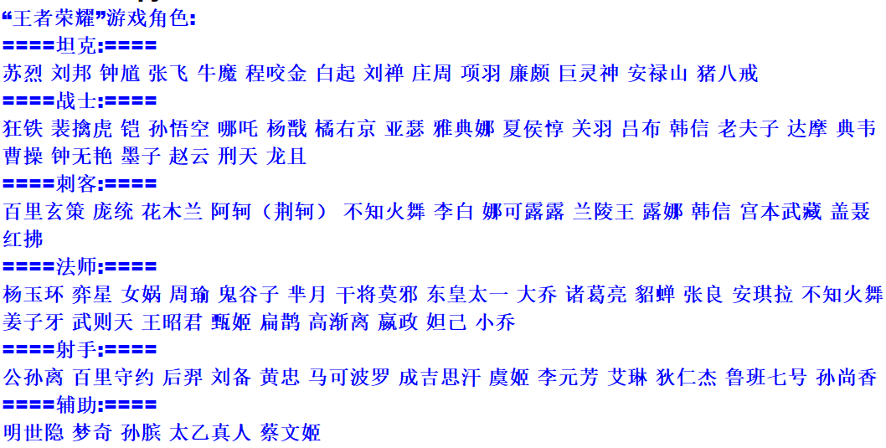
实战一：输出“王者荣耀”的游戏角色

Slide 105
实战二：电视剧的收视率排行榜
应用列表和元组将以下电视剧按收视率由高到低进行排序：
《Give up，hold on to me》收视率：1.4%
《The private dishes of the husbands》收视率： 1.343 %
《My father-in-law will do martiaiarts》收视率： 0.92 %
《North Canton still believe in love》收视率： 0.862 %
《Impossible task》收视率： 0.553 %
《Sparrow》收视率： 0.411 %
《East of dream Avenue》收视率： 0.164 %
《Theprodigal son of the new frontier town》收视率： 0.259 %
《Distant distance》收视率： 0.394 %
《Music legend》收视率： 0.562 %

